Slide 1




TIẾT: 13
ÔN TẬP BÀI HÁT: CÒ LẢ
TẬP ĐỌC NHẠC: TĐN SỐ 4
ÂM NHẠC 4

Slide 2
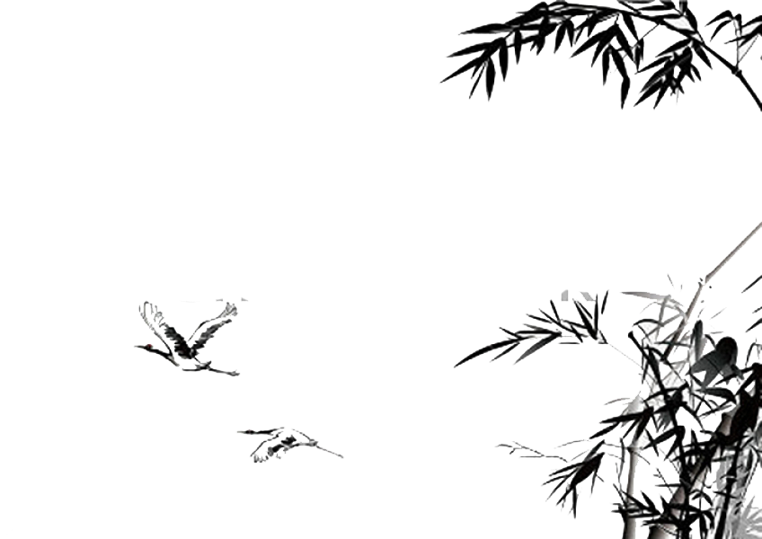


1. ÔN TẬP BÀI HÁT: CÒ LẢ
HD Hát gõ đệm theo nhịp

Slide 3
HD Hát lĩnh xướng hòa giọng
HS NỮ HÁT
Con cò…ra cánh đồng
CẢ LỚP HÁT
Tình tính tang…nhớ hay chăng

Slide 4

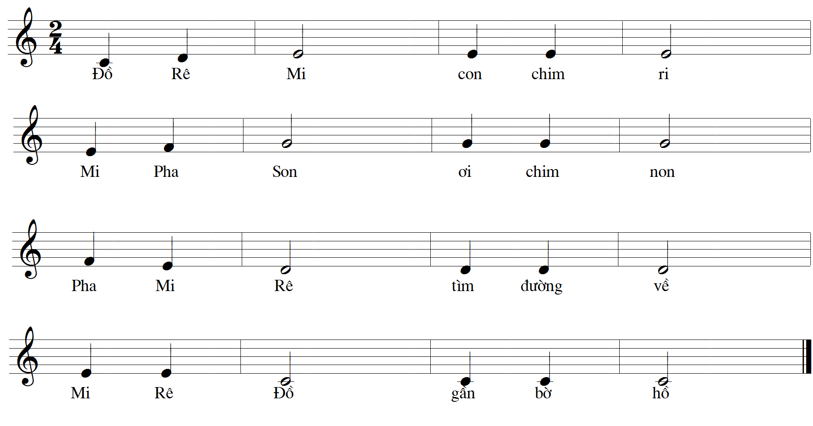
2.TẬP ĐỌC NHẠC: TĐN SỐ 4
- Giới thiệu bài TĐN
TĐN SỐ 4: CON CHIM RI
CÂU 1:
CÂU 2:
CÂU 3:
CÂU 4:

Slide 5
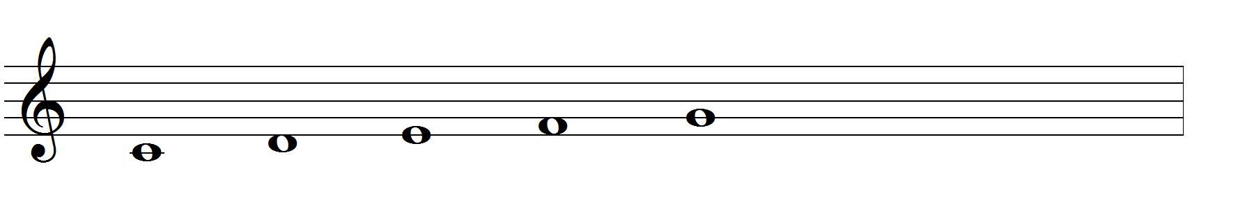

Luyện cao độ-tiết tấu

Slide 6
Hỏi hình nốt, tên nốt nhạc nào?

Slide 7
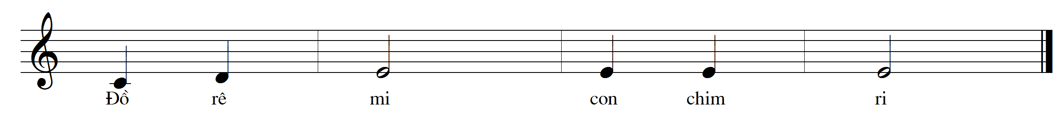
Dạy câu 1

Slide 8
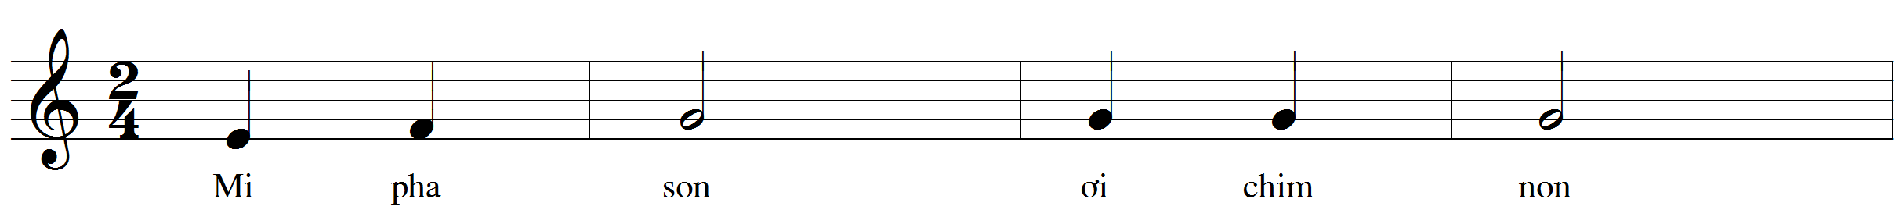
Dạy câu 2

Slide 9
Dạy câu 1+2

Slide 10
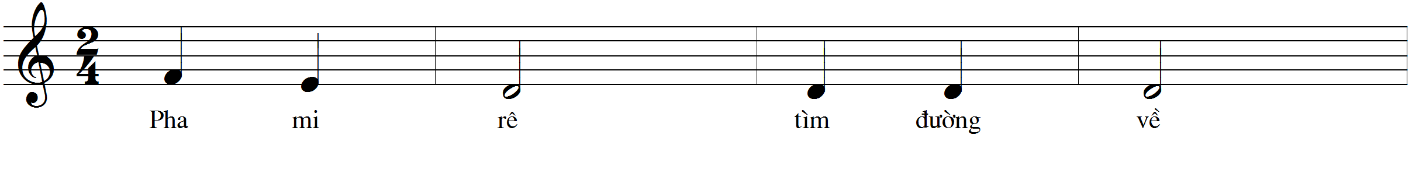
Dạy câu 3

Slide 11
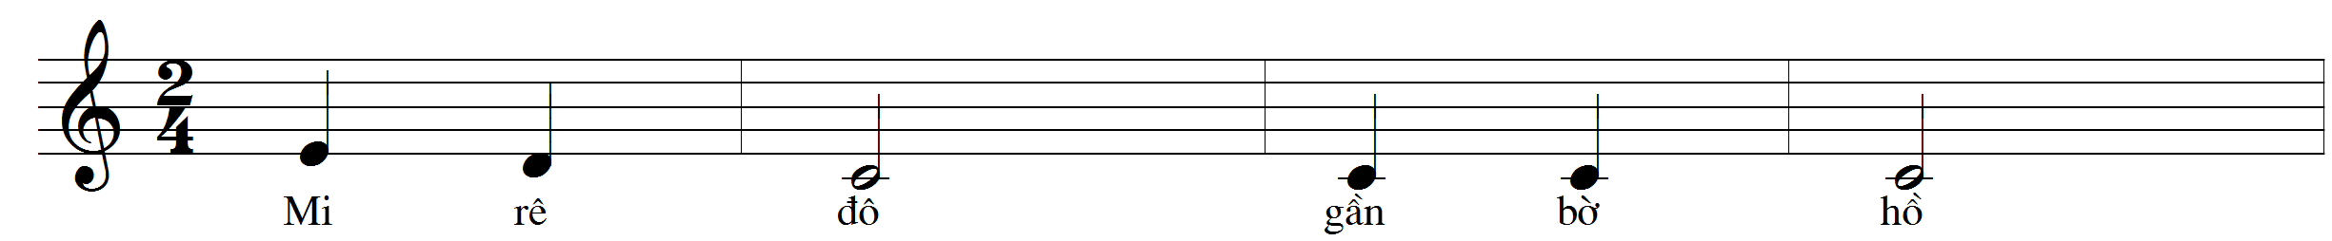
Dạy câu 4

Slide 12
Dạy câu 3+4

Slide 13
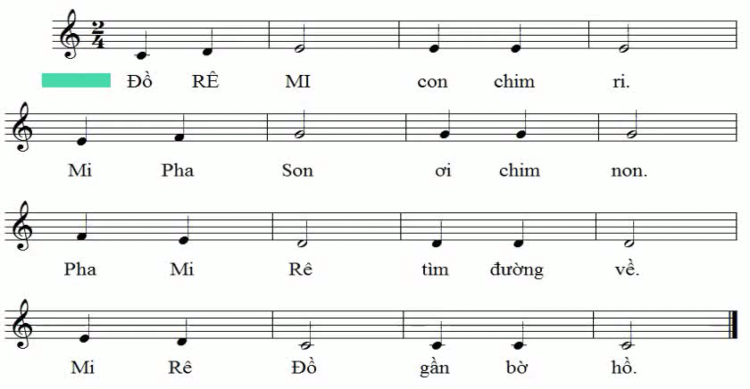
HS nhẩm cả bài 1 lần sau đó đọc vài lần với các hình thức

Slide 14
chia lớp thành 2 tổ: Tổ 1: Đọc nhạc. Tổ 2: nghép lời (ngược lại)

Slide 15
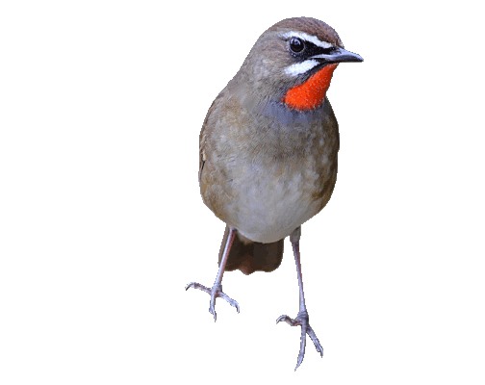
Đọc nhạc, ghép lời gõ đệm theo phách

Slide 16
Đọc nhạc, ghép lời gõ đệm theo phách

